Slide 1
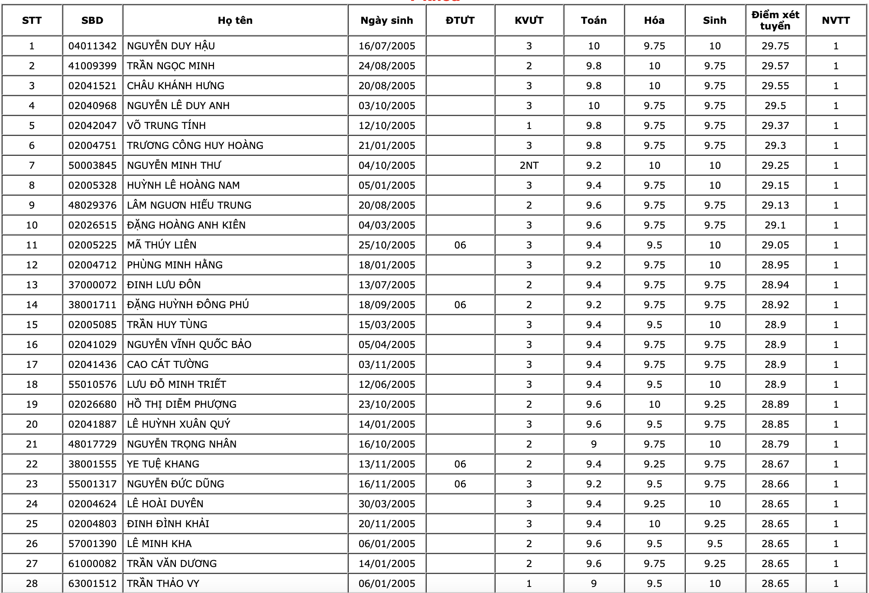

Slide 2
BÀI 21:
CÁC THUẬT TOÁN SẮP XẾP ĐƠN GIẢN
Notes:
To change the image on this slide, select the picture and delete it. Then click the Pictures icon in the placeholder to insert your own image.

Slide 3




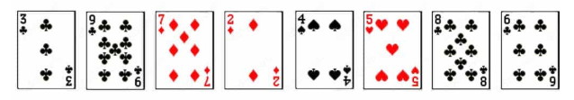

1. THUẬT TOÁN SẮP XẾP CHÈN

Slide 4
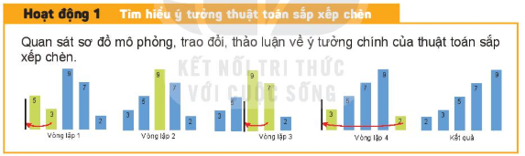
1. THUẬT TOÁN SẮP XẾP CHÈN
Quan sát sơ đồ mô phỏng và trả lời các câu hỏi sau:
So sánh số bước lặp với độ dài của dãy số ban đầu
Vị trí xuất phát của mũi tên màu đỏ có quan hệ gì với chỉ số bước lặp?
Khi kết thúc lặp ta thu được kết quả gì?

Slide 5
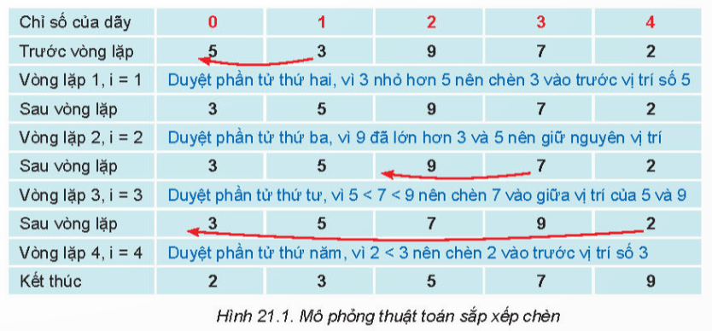
1. THUẬT TOÁN SẮP XẾP CHÈN
Quan sát sơ đồ mô phỏng và trả lời các câu hỏi sau:
So sánh số bước lặp với độ dài của dãy số ban đầu
Vị trí xuất phát của mũi tên màu đỏ có quan hệ gì với chỉ số bước lặp?
Khi kết thúc lặp ta thu được kết quả gì?
=n-1
=chỉ số bước lặp+1
Dãy được sắp xếp theo thứ tự tăng dần

Slide 6
1. THUẬT TOÁN SẮP XẾP CHÈN
Nêu ý tưởng chính của thuật toán sắp xếp chèn?
Cần một vòng lặp duyệt lần lượt tất cả các phần tử của dãy A từ trái sang phải. Tại bước duyệt phần tử A[i], cần chèn A[i] vào vị trí đúng của dãy các phần tử đã sắp xếp đúng bên trái A[i]

Slide 7
1. THUẬT TOÁN SẮP XẾP CHÈN
Thuật toán:
1 def InsertionSort(A):
2 n = len(A)
3 for i in range(1,n):
4 value = A[i]
5 j = i – 1
6 while j >= 0 and A[j] > value:
7 A[j+1] = A[j]
8 j = j – 1
9 A[j+1] = value
i | j | value | A[j] | A=[5,3,9,7,2]
1
0
3
5
5 5 9 7 2
-1
3 5 9 7 2
2
1
9
5
3 5 9 7 2
3
2
7
9
3 5 9 9 2
1
5
3 5 7 9 2
2 3 5 7 9

Slide 8
2. THUẬT TOÁN SẮP XẾP CHỌN

Slide 9
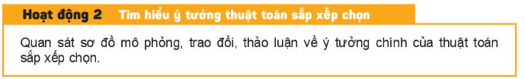
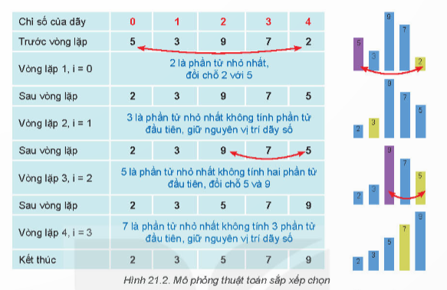
2. THUẬT TOÁN SẮP XẾP CHỌN

Slide 10
2. THUẬT TOÁN SẮP XẾP CHỌN
Quan sát sơ đồ và trả lời các câu hỏi sau:
1) Có bao nhiêu vòng lặp? Chỉ số i bắt đầu bằng bao nhiêu?
2) Tại mỗi vòng lặp đều có một thao tác đổi chỗ hai phần tử, đó là các phần tử nào?
3) Khi kết thúc vòng lặp ta thu được kết quả gì?
4) Ý tưởng của thuật toán sắp xếp chọn?
Thuật toán sắp xếp chọn thực hiện một vòng lặp với chỉ số i chạy từ 0 (phần tử đầu tiên) đến n – 2 (phần tử gần cuối). Tại mỗi bước lặp, chọn phần tử nhỏ nhất nằm trong dãy A[i], A[i+1],…,A[n – 1] và đổi chỗ phần tử này với A[i].

Slide 11
2. THUẬT TOÁN SẮP XẾP CHỌN
Thuật toán:
1 def SelectionSort(A):
2 n = len(A)
3 for i in range(n-1):
4 iMin = i
5 for j in range(i+1,n):
6 if A[j] < A[iMin]:
7 iMin = j
8 A[i],A[iMin] = A[iMin],A[i]
i | j | iMin | A[j] | A[iMin] | A=[5,3,9,7,2]
0
1
0
3
5
1
3
2
9
3
3
7
3
4
2
3
4
2
2 3 9 7 5
2 3 5 7 9

Slide 12
2. THUẬT TOÁN SẮP XẾP CHỌN
Thuật toán:
1 def SelectionSort(A):
2 n = len(A)
3 for i in range(n-1):
4 iMin = i
5 for j in range(i+1,n):
6 if A[j] < A[iMin]:
7 iMin = j
8 A[i],A[iMin] = A[iMin],A[i]
Theo thuật toán sắp xếp chọn, sau mỗi bước thứ i thì các phầntử A[0], A[1],…,A[i] đã được sắp xếp đúng. Đúng hay sai?

Slide 13
2. THUẬT TOÁN SẮP XẾP CHỌN

